Slide 1
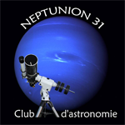
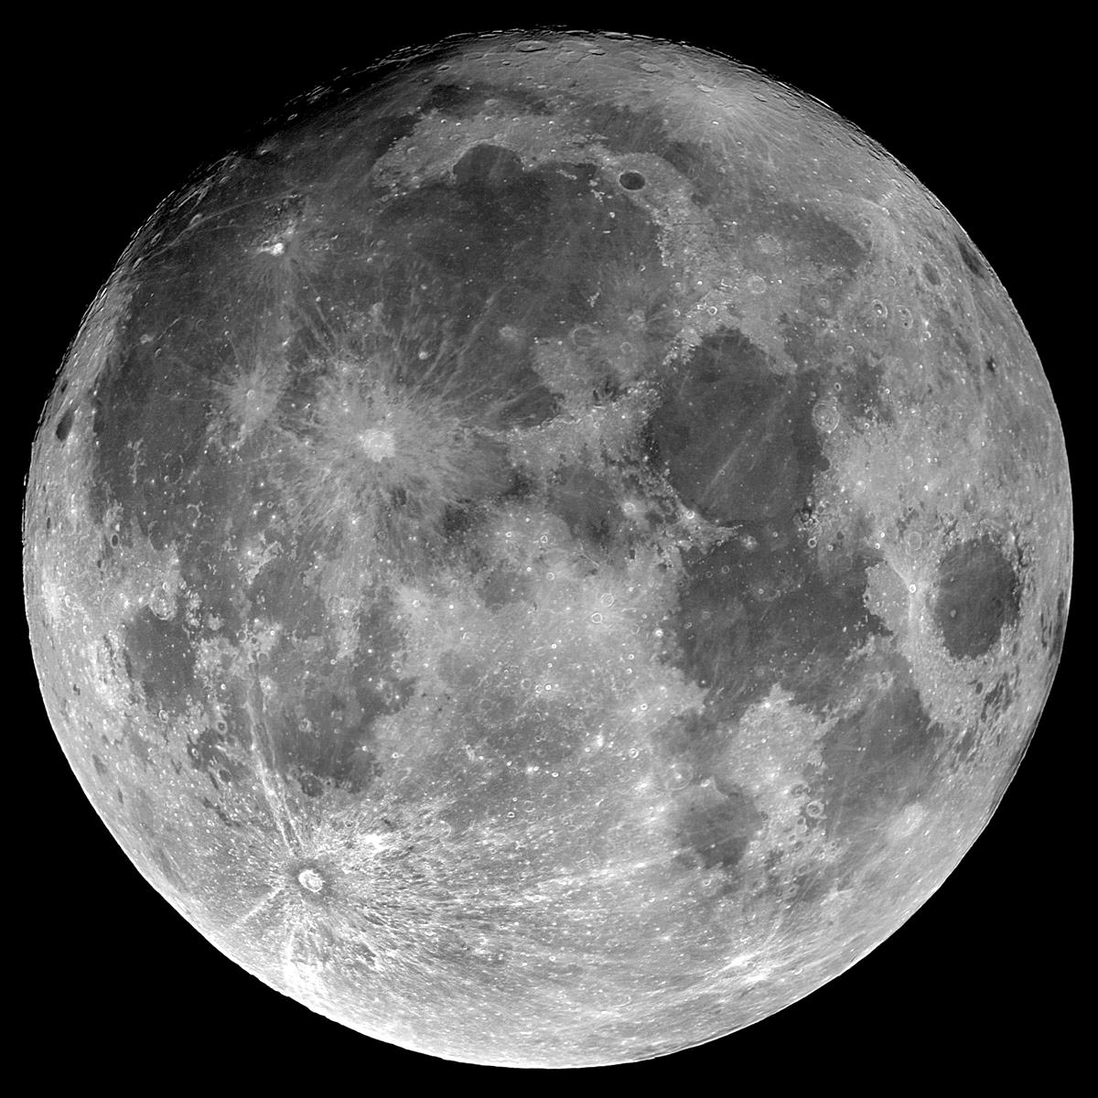
LA LUNE ET SON OBSERVATION

Slide 2
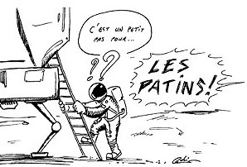
INTRODUCTION
Satellite naturel de la Terre
Corps opaque
Réfléchit la lumière solaire
Seul corps extraterrestre à avoir
été visité par l’Homme
Effectue un tour sur elle-même en
même qu’elle fait un tour autour de la terre
Environ 24 fois moins massive que la terre
Tourne autour d’elle en un peu moins d’un mois
Distance moyenne de 384 000 kms
Pas d’atmosphère stable

Slide 3
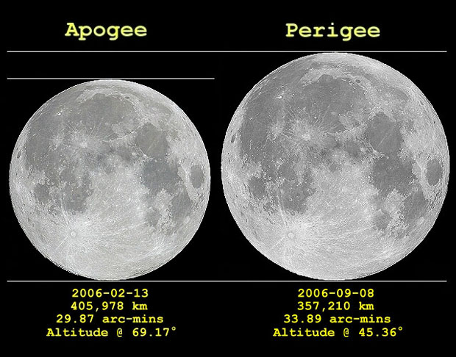
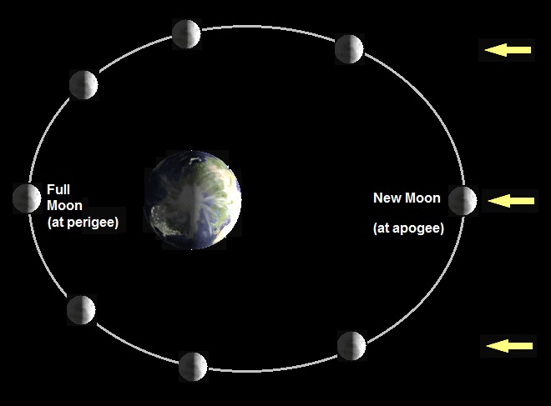
Quelques données

Slide 4

Quelques données
Diamètre : 3476 kms ( Terre : 12756 kms)
Masse : 1/81 celle de la Terre
Volume : 2% celui de la Terre
Gravité : 1/6 de la Terre
Température max (jour) : 130°C
Température min (nuit) : -180°C
Révolution sidérale : 27 j 7h 43 min
Révolution synodique : 29 j 12 h 44 min

Slide 5
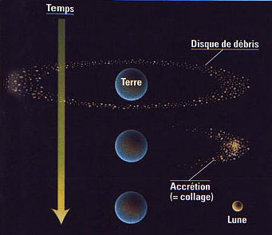
Origines de la lune
Théorie de la Co-accrétion

Slide 6
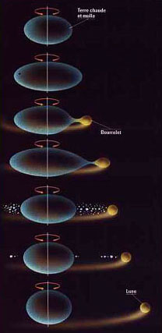
Origines de la lune
Théorie de la fission

Slide 7
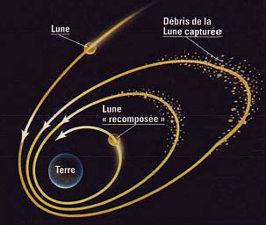
Origines de la lune
Théorie de la capture

Slide 8
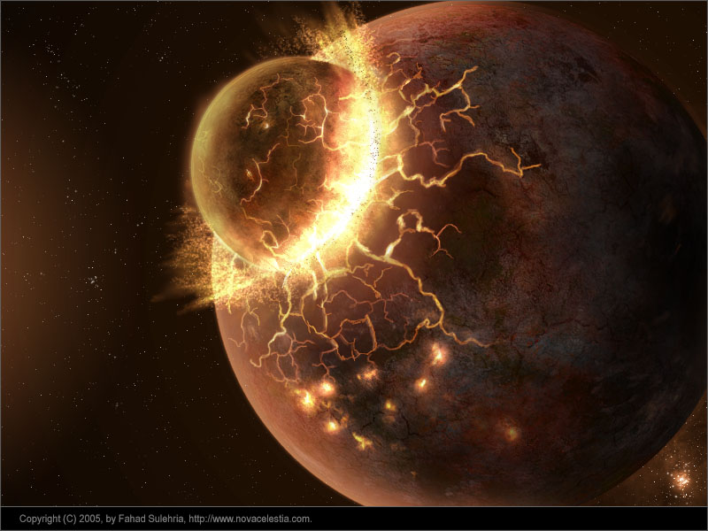
Origines de la lune
Ces trois théories contiennent toutes des incohérences, et aucune ne prouve réellement comment la lune s'est formée.
Théorie actuellement retenue par le monde scientifique : la théorie de l’impact géant

Slide 9
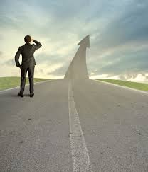
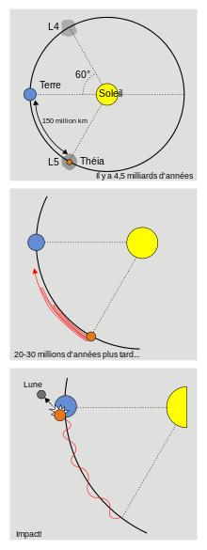
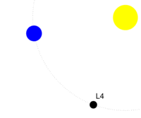
Scénario d’apparition de la Lune
Vidéo simulation
Bombardement Vidéo

Slide 10
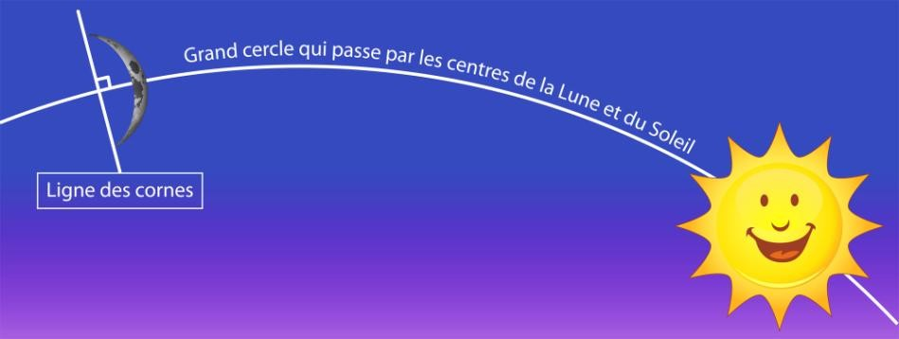
Les phases de la Lune
À chaque instant, un hémisphère de la Lune est éclairé par le Soleil.
les positions relatives du Soleil, de la Terre et de la Lune changent en permanence.
La droite perpendiculaire à la ligne des cornes est toujours dirigée selon le grand cercle qui passe par les centres de la Lune et du Soleil.

Slide 11
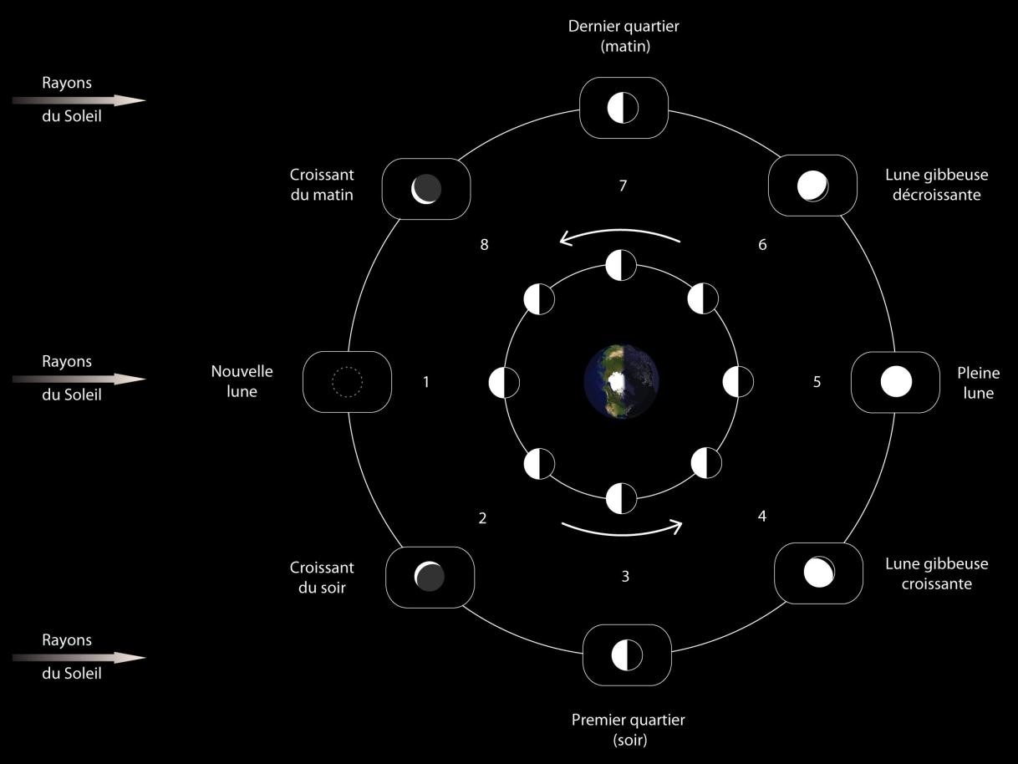
Les phases de la Lune

Slide 12

Le phénomène de librations
59 % de la surface lunaire est observable

Slide 13
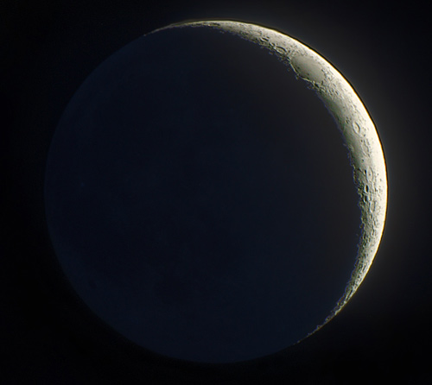
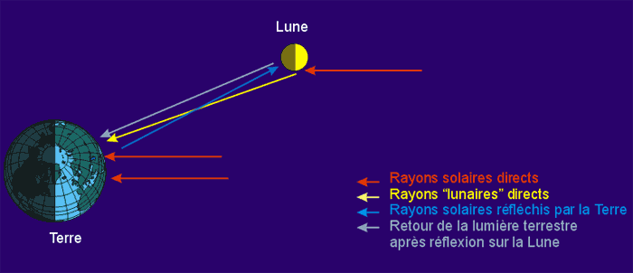
Le phénomène de lune cendrée

Slide 14
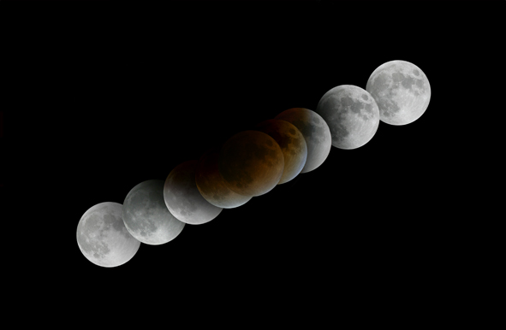
Les éclipses
Eclipse totale de Lune du 21 février 2008, © : Philippe Morel, SAF.

Slide 15
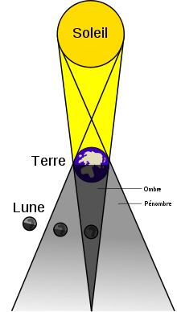
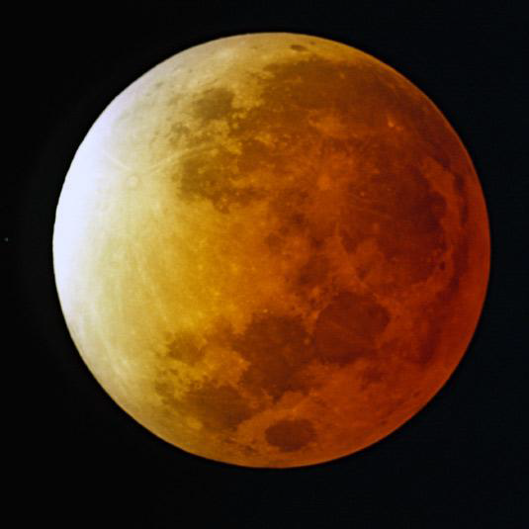
Les éclipses
Eclipse pénombrale
Eclipse lunaire partielle
Eclipse Totale

Slide 16
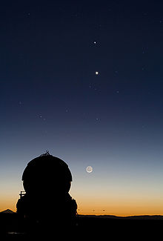
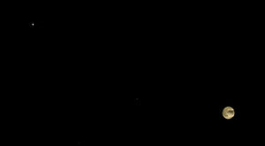
Les rendez-vous de la Lune
Les conjonctions

Slide 17
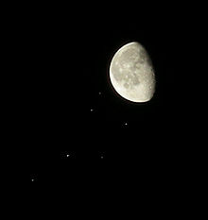
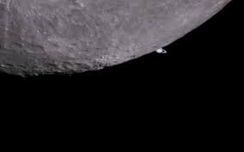
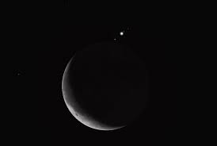
Les rendez-vous de la Lune
Les occultations

Slide 18
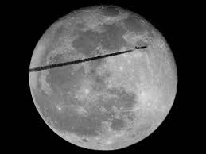
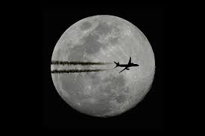
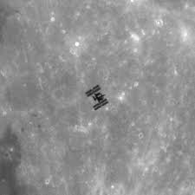
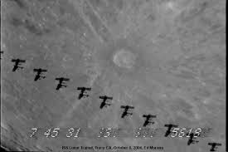
Les rendez-vous de la Lune

Slide 19
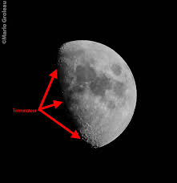
Observer la surface de la lune : Quand ?
Le 1er Quart culmine le soir en mars,
La Pleine Lune le soir en décembre
Le Dernier Quartier le matin en septembre.
1/ Quand elle se trouve le plus haut possible.
2/ Le meilleur moment pour observer un objet lunaire est celui où il « sort » du terminateur (avant la Pleine Lune), ou bien quand il va y pénétrer (après la Pleine Lune).
Les meilleures périodes d’observation se situent cependant au cours des 3 nuits qui précèdent et qui suivent le Premier et le Dernier Quartier.
La plus mauvaise est celle de la Pleine Lune.

Slide 20
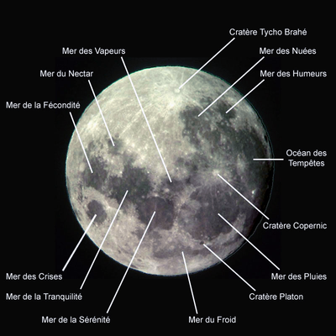
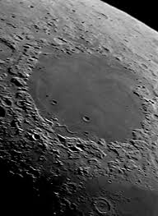
Observer la surface de la lune : Quoi ?
Des mers :

Slide 21
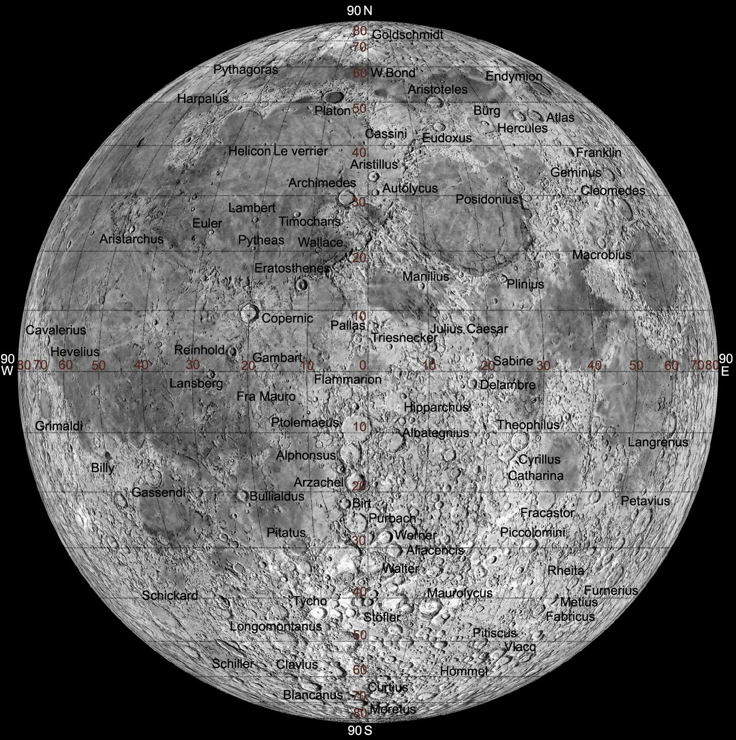
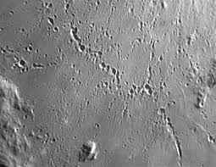
Observer la surface de la lune : Quoi ?
Des cratères
Compter les cratères ?
Des craterlets

Slide 22
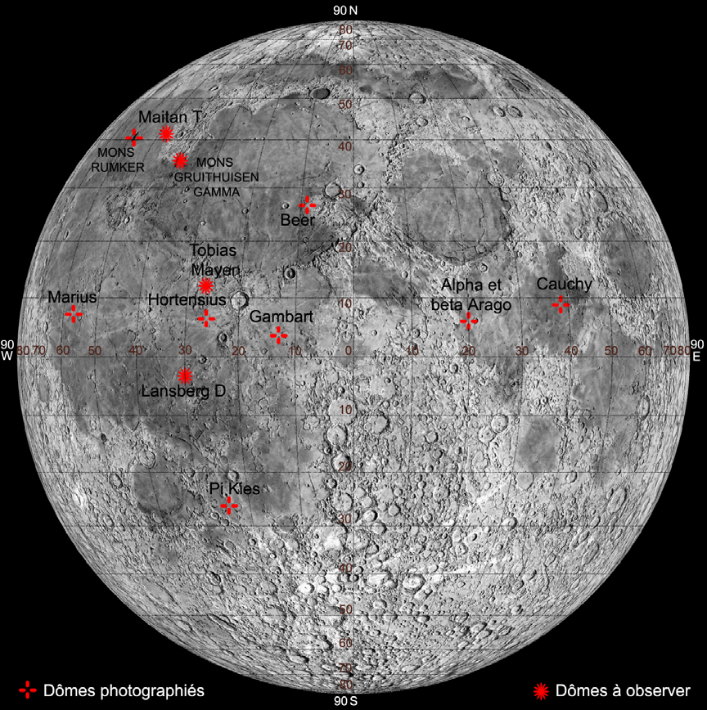
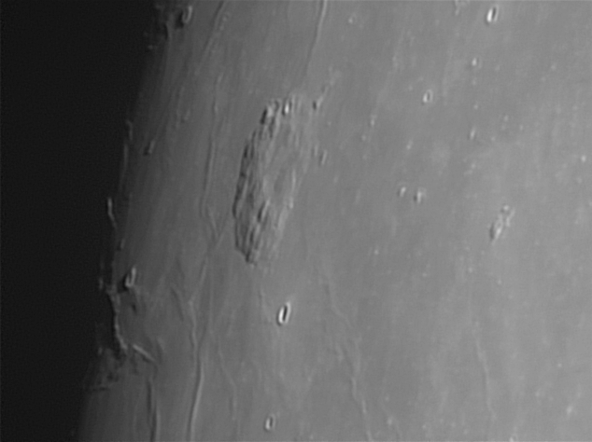
Observer la surface de la lune : Quoi ?
Des dômes :

Slide 23
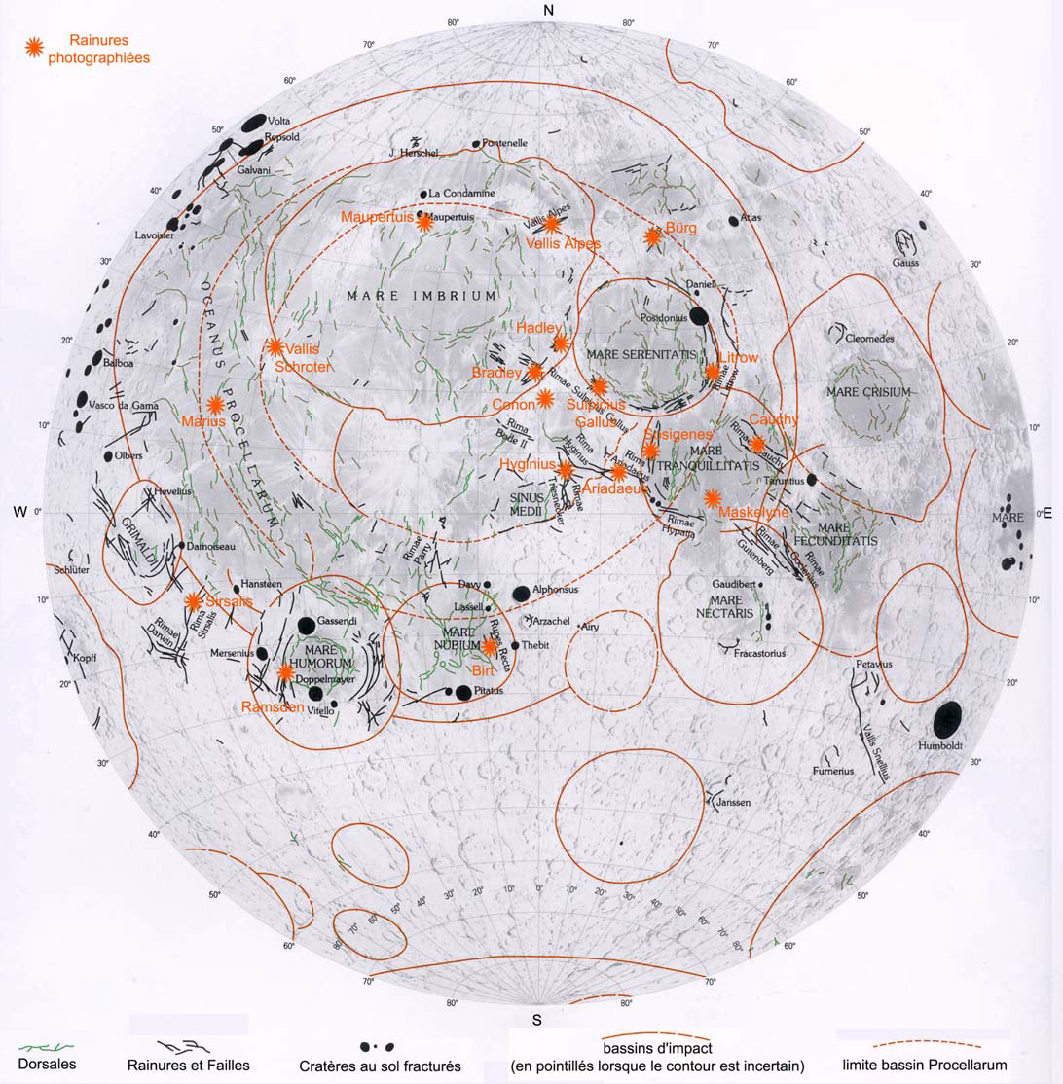
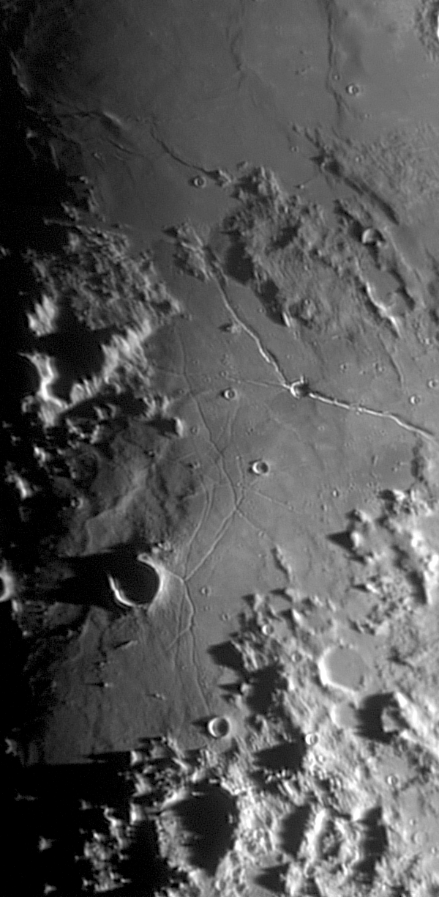
Observer la surface de la lune : Quoi ?
Des rainures :

Slide 24
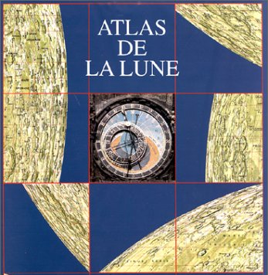
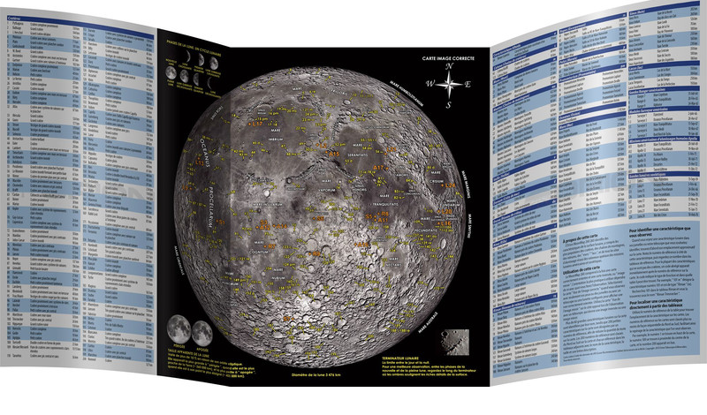
Observer la surface de la lune : se repérer ?
Les cartes et atlas lunaires
Le logiciel gratuit : Atlas virtuel de la lune
Appli Androïd : Moon Atlas 3D

Slide 25
OBSERVER…
LES SITES REMARQUABLES

Slide 26
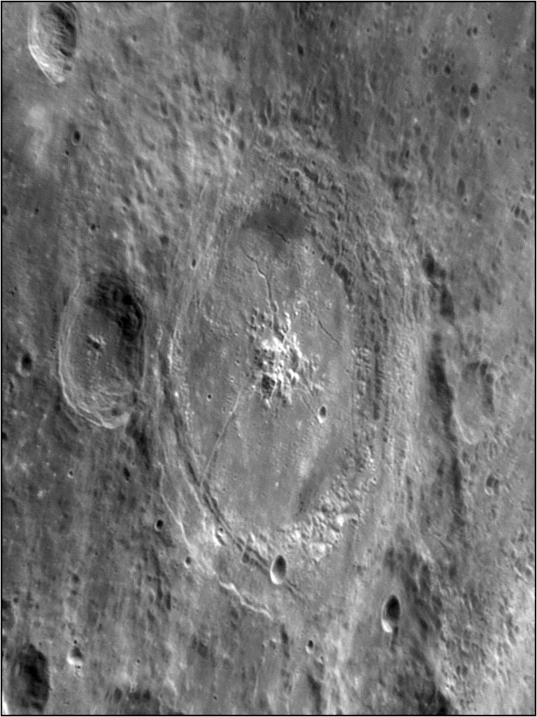
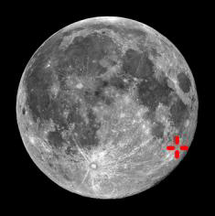
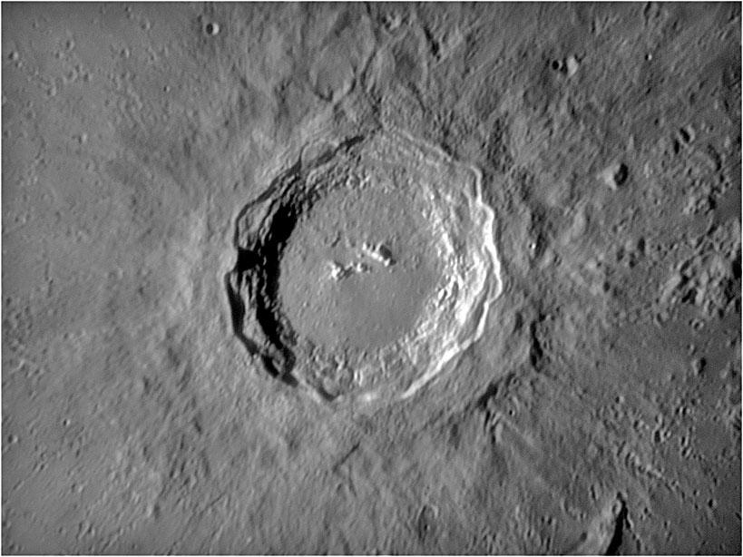
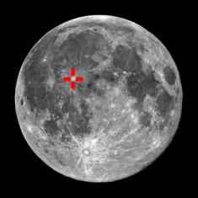
Petavius
Copernic

Slide 27
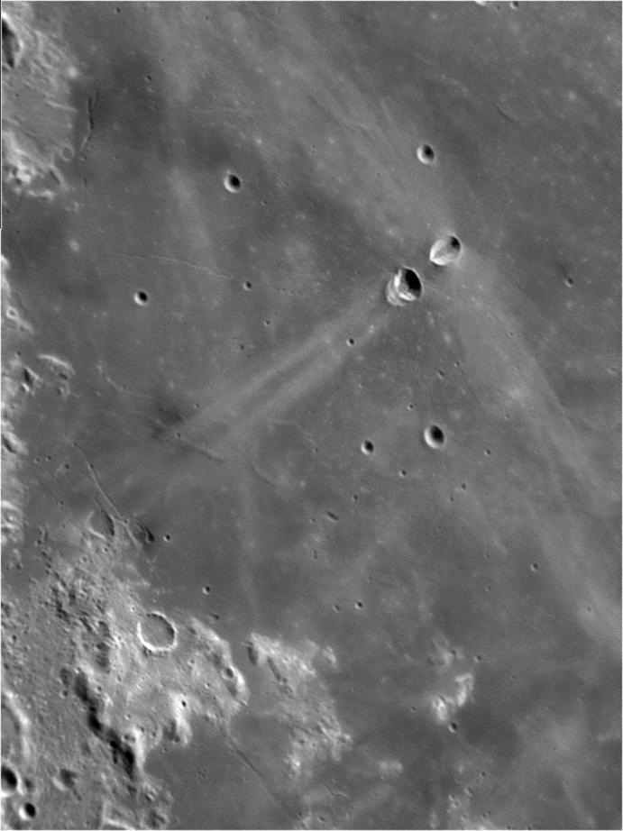
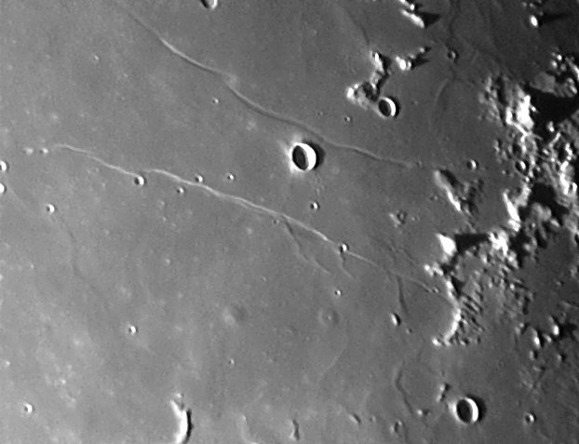
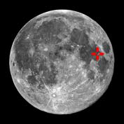
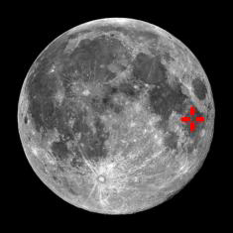
Messier
Hyperboles de Cauchy

Slide 28
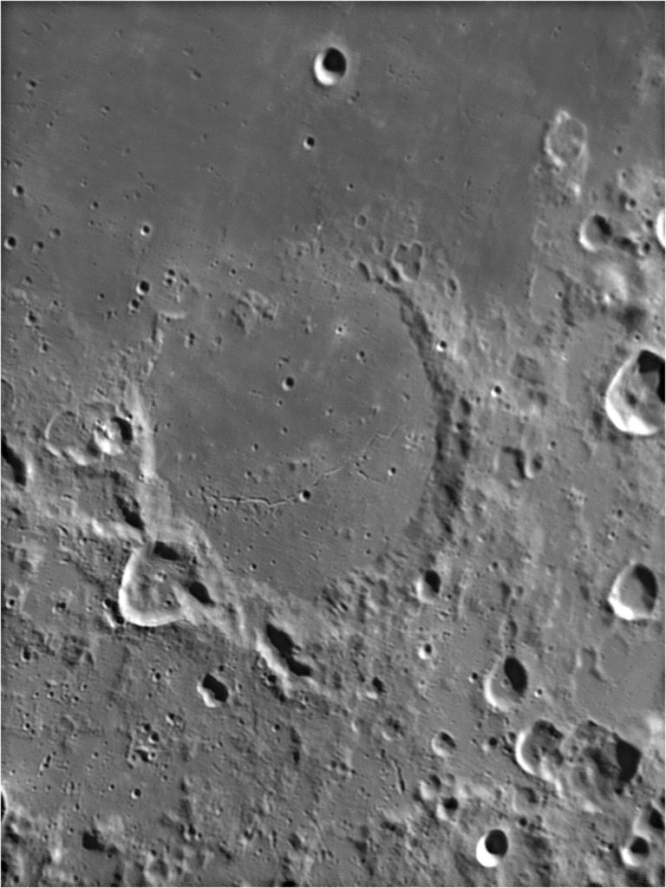
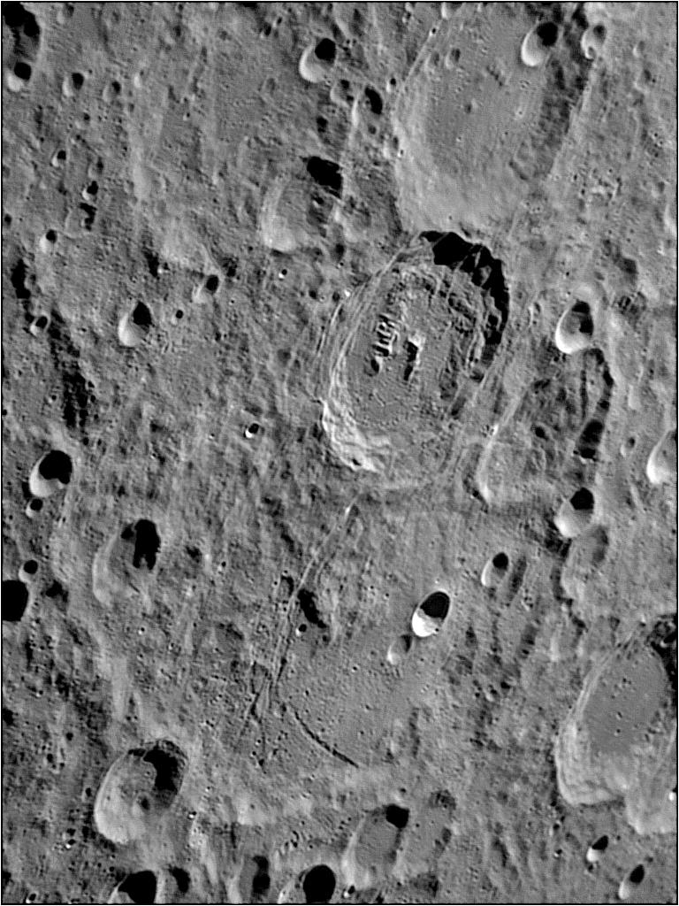
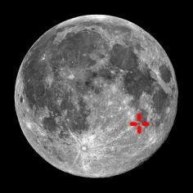

Fracastorius
Janssen

Slide 29




Le Monnier-Luna 21
Posidonus

Slide 30



Rima Hyginius
Théophilus

Slide 31




Vallis Alpes
Vallis Schroter-Aristarque

Slide 32




Platon
Ptolémée

Slide 33
Pitatus
Gassendi

Slide 34
Tycho
Clavius

Slide 35
Le mur droit
Dome Marius et Reiner gamma

Slide 36













Les sites d’Alunissage

Slide 37









Les sites d’Alunissage
Apollo 15 et trace de pneus de Dune Buggy photographiés par LRO
Apollo 12 et Surveyor 3 photographié de l'espace

Slide 38




Les Phénomènes Lunaires Transitoires - LTP
Où regarder ?
Aristarque : 122 cas
Platon : 40 cas
Vallée Shröter : 20 cas
L'impact observé par le télescope Canada-France de Hawaï© ESO
Seuls 2 % des rapports d'observation (53 sur 2 806) rédigés entre les années 1700 et 2010 sont considérés comme de véritables LTP

Slide 39

ACTU

Slide 40

CONCLUSION
Croquis lunaire de Galilée
Observer la Lune, c’est visionner l’enregistrement de 4,5 milliards d’années d’histoire du système solaire

Slide 41



Sources principales
Atlas photographique de la Lune de Jérôme Grenier www.astrosurf.com/grenier
Wikipédia
Observer la lune et le soleil-Philippe Henarejos
Destination Lune – Tout, tout, tout sur la Lune !... ou presque-www.cite-sciences.fr
Apollo flight journal :https://history.nasa.gov/ap11fj/12day4-loi2.htm
https://www.nasa.gov/

